Slide 1
UE 103
Communication français

Slide 2
Objectifs / Déroulement
Travailler l’oral et l’écrit pour améliorer sa communication professionnelle
Se préparer à l’examen oral (avec support écrit) de l’UE 103 (et aux autres examens)
- 3h + 2h

Slide 3
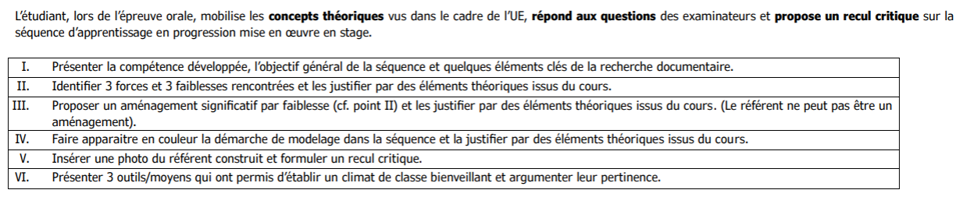
Grille d’evaluation de l’UE 103

Slide 4
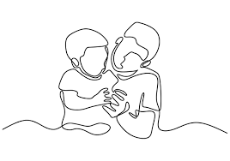
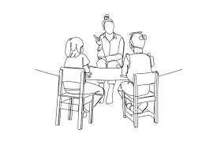
Exercice N°1

Slide 5
Consignes
Recherchez 1 adjectif / nom commun pour qualifier votre ressenti par au stage ou pour épingler un élément particulier que vous souhaitez communiquer.
NB : Pas de répétition !

Slide 6

Exercice n°2

Slide 7
Consigne
Raconte ton meilleur souvenir / ta plus grande fierté de cette semaine de stage, en une minute maximum.
NB : Evoque, si possible, les apprentissages effectués.

Slide 8


Premiers constats

Slide 9

Exercice n°3

Slide 10
Consignes
A. Jeu de rôle entre trois personnes :
- Deux stagiaires
- Un professeur de Sainte-Croix
Situation de communication :
Echange / debriefing à l’issue de la visite de stage
Contenu :
- Présentation de la CPT travaillée, de l’objectif général et des ressources visées
- Présentation des forces et des faiblesses
- Propositions de pistes concrètes d’amélioration

Slide 11
Consignes
B. Jeu de rôle entre trois personnes :
- Deux stagiaires
- Un MDS
Situation de communication :
Debriefing à l’issue d’une journée de stage
Contenu :
- Analyse réflexive sur une activité vécue (gestion et apprentissage)
- Présentation des forces et des faiblesses
- Propositions de pistes concrètes d’amélioration

Slide 12
Ce que je retiens pour une communication efficace :

Slide 13

Exercice n°4

Slide 14
Consignes
Situation de communication :
« Vous êtes intervant.e au Salon de l’Education, vous devez assurer une brève intervention face à un public composé d’enseignants, de Directions, d’étudiants… »
- Choisissez un article d’une page environ (15 minutes de préparation)
- Présentez le sujet en 1min30 maximum (Autonomie !)
- Vous pouvez utiliser le tableau pour noter des mots-clés
- Vous vous conformerez aux exigences d’une langue professionnelle

Slide 15
Pour les auditeurs : Formuler Une Félicitation/ une recommandation

Slide 16

En conclusion
Une bonne oratrice/un bon orateur… :
Voir grille et articles

Slide 17
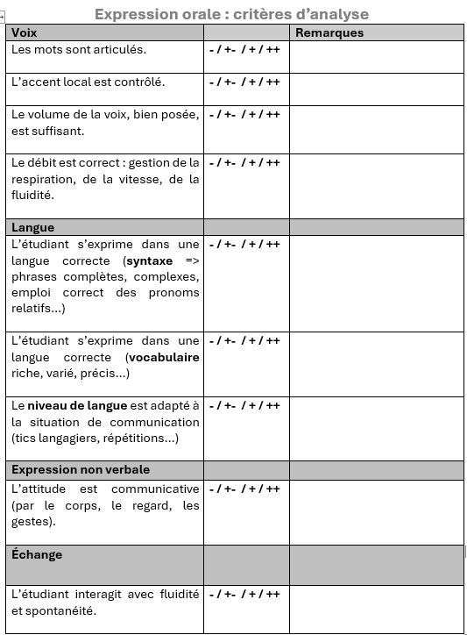

Slide 18

Si j’éprouve des difficultés Liées à :
la diction / L’articulation :
S’enregistrer et effectuer les exercices de l’UE 112 (voix et expression)
La précision du vocabulaire / La langue écrite :
Revoir les exercices De l’UE 123 (français)
S’entrainer sur Learn UE 109
La posture / la gestuelle / la respiration :
Revoir les exercices effectués au Moderne UE 103 (Communication)
La gestion du stress :
Voir exercices de relaxation et respiration

Slide 19
Pour le cours prochain
Prévoir minimum deux dias par personne (à déposer sur LEARN UE 103)
CONTENU : (voir grille examen 103)
OBJECTIFS :
Corriger la langue écrite (formulation, orthographe, cohérence…)
NB : pour les aspects techniques du PPT se référer au module donné par Mme Léonard (LEOCE)

